Slide 1

ООО БелПрофСтайл
https://belprofstyle.by
УНП 291 652 999
тел. +375 33 626 51 89

Slide 2
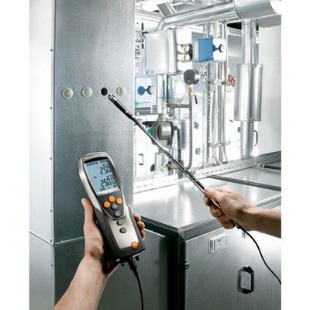
Аэродинамические испытания систем вентиляции
Проводятся:
- при сдаче в эксплуатацию объекта нового строительства;
- при обязательной периодической (1 раз в 3 года) проверке систем;
- после проведения реконструкции или ремонта систем вентиляции.
(Основание: постановление Минздрава от 08.07.2016 N 85)
Аэродинамические испытания выполняются аккредитованной
испытательной лабораторией. После проведения работ Вы получаете:
— протоколы аккредитованной лаборатории по испытаниям вентсистем,
— паспорта на вентиляционные системы, отвечающие требованиям ТНПА,
— дефектную ведомость (при необходимости),
— технический отчет.
Подробнее на:
https://belprofstyle.by/
УНП 291 652 999
тел. +375 33 626 51 89

Slide 3
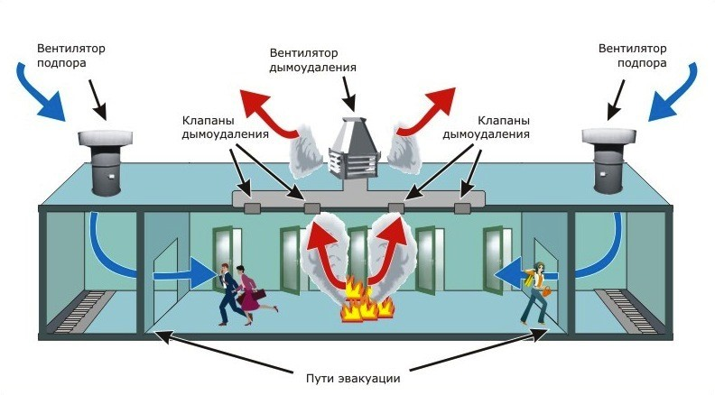
Аэродинамические испытания систем противодымной защиты
Проводятся:
— при сдаче в эксплуатацию объекта нового строительства.
— при обязательной периодической (1 раз в год) проверке существующих систем.
Основание: правила пожарной безопасности.
По результатам проведения работ Вы получаете:
— протоколы аэродинамических испытаний систем дымоудаления аккредитованной в Национальной системе аккредитации лаборатории;
— технический отчет.
https://belprofstyle.by
УНП 291 652 999
тел. +375 33 626 51 89

Slide 4

Разработка норм ТЭР
КОМУ НУЖНО РАЗРАБАТЫВАТЬ НОРМЫ:
юридическим лицам с годовым потреблением ТЭР 300 т у.т. и более;
юридическим лицам, имеющим источники тепловой
энергии производительностью 0,5 Гкал/ч и более;
срок действия норм - текущий год.
ДЛЯ ЧЕГО ЭТО НУЖНО:
Затраты на оплату стоимости ТЭР относятся к нормируемым затратам (ст. 171 НК РБ (особенная часть)). При отсутствии установленных норм расхода ТЭР, затраты на оплату их стоимости признаются сверхнормативными. При этом, при включении в состав затрат, учитываемых при налогообложении, стоимости израсходованных ТЭР сверх утвержденных норм расхода, либо при отсутствии разработанных норм расхода ТЭР, налоговыми органами может быть доначислен налог на прибыль, исчислены пени за неисполнение налогового обязательства, применены штрафные санкции в соответствии с КоАП РБ.
МЫ ОСУЩЕСТВЛЯЕМ:
Разработку норм ТЭР на производство продукции и оказание услуг, на выработку тепловой и электрической энергии по энергоисточникам (топочные, котельные, Мини-ТЭЦ и т.д.), расчет нормируемых тепловых потерь в теплосетях предприятия.
https://belprofstyle.by
УНП 291 652 999
тел. +375 33 626 51 89

Slide 5
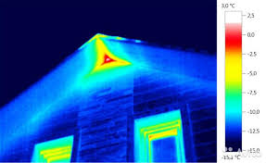
Услуги тепловизора
Мы проводим тепловизионное обследование домов, коттеджей, теплых полов, систем отопления, скрытых коммуникаций, электрооборудования, поиск труб отопления под стяжкой и т.п.
Если Вас интересует возможность определения мест скрытых повреждений и дефектов, способствующих утечкам тепла из помещений, мы рады предложить Вам услугу по тепловизионному обследованию.
https://belprofstyle.by
УНП 291 652 999
тел. +375 33 626 51 89

Slide 6
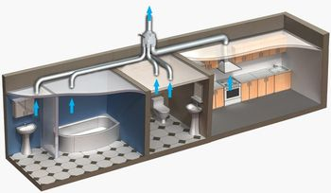
Проверка вентиляции в квартире, частном доме.
Если вы хотите проверить работоспособность вентиляции в вашей квартире или доме - обратитесь к специалистам нашей компании.
https://belprofstyle.by
УНП 291 652 999
тел. +375 33 626 51 89

